Slide 1
8.1 无线局域网WLAN
WLAN (Wireless Local Area Network ) 是指传输范围在 100米左右的无线网络，它的推动联盟为 Wi-Fi Alliance （目前都以 Wi-Fi 产品的称呼来形容 802.11 的产品），可用于单一建筑物或办公室之内，需要使用WLAN的场合主要包括：
(1)不方便架设有线网络的环境;
(2)使用者时常需要移动位置;
(3)临时性的网络。
802.11 WLAN主要面向两种应用类型：
(1) 接入：无线站点通过无线接入设备访问企业网络
(2) 中继：利用无线信道作为企业网的干线，用于大楼(LAN)与大
楼(LAN)之间的数据传输

Slide 2
WLAN 协议 ---- IEEE 802.11
在实际使用上，通常会将WLAN和现有的有线局域网结合，不但增加原本网络的使用弹性，也可扩大无线网络的使用范围，目前最热门的 WLAN 技术就是 IEEE的802.11及其相关标准。
IEEE 802.11(1997.6)， 1或2Mbps，
工作在2.4GHz频段或使用红外(IR)
IEEE 802.11a(1999), 54Mbps，
多个信道，其中最多12个互不重叠，工作在5GHz频段
IEEE 802.11b(1999.9), 11Mbps ，
11或13个信道，其中最多3个互不重叠，工作在2.4GHz频段
IEEE 802.11g(2003.6), 54Mbps，
11或13个信道，其中最多3个互不重叠，工作在2.4GHz频段
（802.11g兼容802.11b）

Slide 3
IEEE 802.11的最新发展 --- 802.11n
IEEE已成立802.11n工作小组(由高吞吐量研究小组发展而来) ，IEEE802.11n 将 WLAN 的传输速率从 802.11a 和 802.11g 的54Mbps增加至108Mbps以上，最高速率可达300M—600Mbps，和以往的802.11标准不同，802.11n协议为双频工作模式（包含2.4GHz和5GHz两个工作频段）。这样11n保障了与以往的802.11a b, g标准兼容。IEEE802.11n于2009年正式批准。
IEEE802.11n 采用 MIMO 与 OFDM 调制技术相结合，使传输速率成倍提高。另外，天线技术及传输技术，使得无线局域网的传输距离大大增加，可以达到几公里(并且能够保障100Mbps 的传输速率)。IEEE802.11n 标准全面改进了802.11标准，不仅涉及物理层标准，同时也采用新的高性能无线传输技术提升MAC层的性能，优化数据帧结构，提高网络的吞吐量性能。

Slide 4
802.11b/g 互不重叠信道的选择
2.412G
2.422
2.432
2.442
2.452
2.462
2.472
2.4GHz
2.417
2.427
2.437
2.447
2.457
2.467
2.4835GHz
1
6
11
2
7
12
3
8
13
4
9
5
10
22MHz
北美使用1--11信道，欧洲使用1--13信道。由图知，某信道的信号传送时会与相邻的多个信道产生重叠，若在同一个空间建立多个BSS/IBSS时，要让它们所用的信道不会互相重叠而产生干扰。在同一个空间最多只能使用1、6、11这三个信道，若选用其他信道，最多只能有2个互不干扰的信道。

Slide 5
同一空间802.11b多信道使用增加了带宽
Blue = 11Mb/s
(channel 1)
Total Bandwidth=33Mb/s!!
Green = 11Mb/s
(channel 6)
Red = 11Mb/s
(channel 11)

Slide 6
无线局域网 WLAN 的组成
两种类型的 WLAN ：
1. Infrastructured 网
（有固定基础设施的网络）
2. Ad Hoc 网
（特定网络，或称自组网络，无固定基础设施）

Slide 7
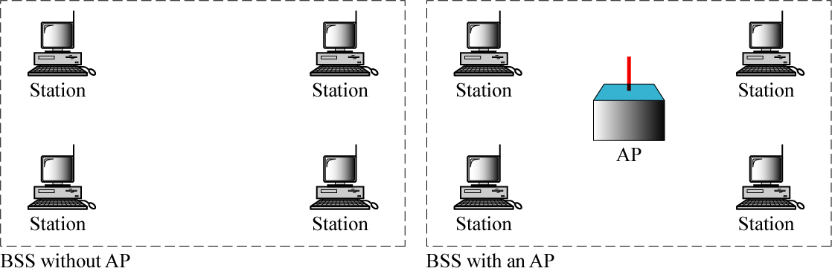
BSS（基本服务集）
IBSS
BSS
Ad Hoc 网（无线自组网）
Infrastructured 网(基础设施网)
有AP(Access Point, 接入点)，
无线站点通信首先要经过AP
IBSS (Independent BSS，独立基本
服务集)，无AP，站点间直接通信）

Slide 8
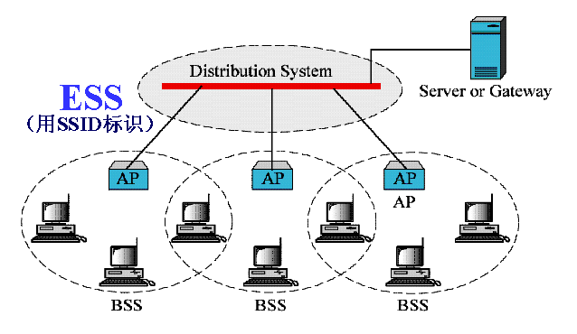
ESS（扩展服务集）
属 Infrastructured 网 ( DS:分布系统，AP：接入点， SSID：ESS扩展服务集标识符。一个移动节点使用某 ESS 的 SSID 加入到该扩展服务集中，一旦加入ESS，移动节点便可实现从该ESS的一个BSS到另一个BSS的漫游)

Slide 9
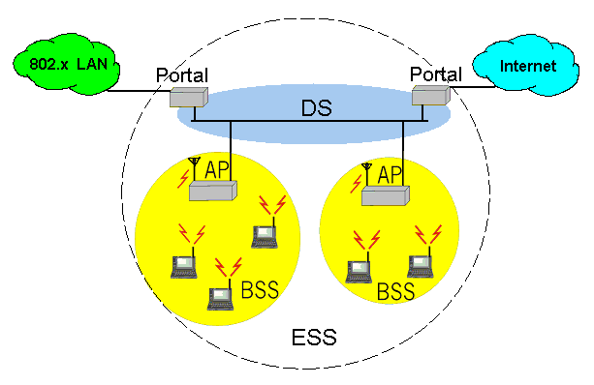
WLAN、LAN、Internet 连接
Portal：门桥(作用相当于网桥，有的就做在AP中)
DS：分布系统(可以是以太网、点对点链路或其它无线网)

Slide 10
热点(hot spot)
现在许多地方，如办公室、机场、快餐店、旅馆、购物中心等都能够向公众提供有偿或无偿接入 Wi-Fi 的服务。这样的地点就叫做热点。
由许多热点和 AP 连接起来的区域叫做热区(hot zone)。热点也就是公众无线入网点。
现在也出现了无线因特网服务提供者 WISP (Wireless Internet Service Provider)这一名词。用户可以通过无线信道接入到 WISP，然后再经过无线信道接入到因特网。

Slide 11

移动自组网 (Mobile Ad hoc network)
移动自组网（MANET），无基础设施，没有基本服务集中的接入点 AP， 而是由一些处于平等状态的移动站之间相互通信组成的临时网络。移动自组网络中的每一个移动设备都具有路由器的转发分组的功能。
转发结点
转发结点
转发结点
B
C
D
自组网络
目的结点
E
A
F
源结点

Slide 12










接入例：有线网的扩展
Wireless LAN (WLAN) as an extension to wired LAN
Hub
Hub
Access Point
Server
Switch
Internet

Slide 13
典型的 WLAN 拓扑例
Wireless “Cell”
Wireless “Cell”
Channel 1
Channel 6
LAN Backbone
Access Point
Access Point
Wireless Clients
Wireless Clients

Slide 14
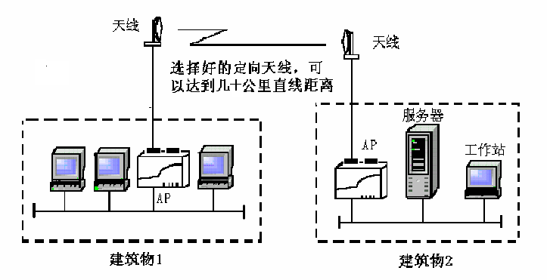
中继例：扩展距离 ---- 无线网桥
中继：利用无线信道作为企业网的干线，用于大楼与大楼之间 的数据传输。

Slide 15
无线中继 (Wireless Repeater) 例
中继
Wireless Repeater “Cell”
Channel 1
LAN Backbone
Channel 1
Access Point
Access Point
Wireless Clients

Slide 16
热备份 (Hot Standby) 例
LAN Backbone
Monitored AP
Standby AP
Wireless Clients

Slide 17
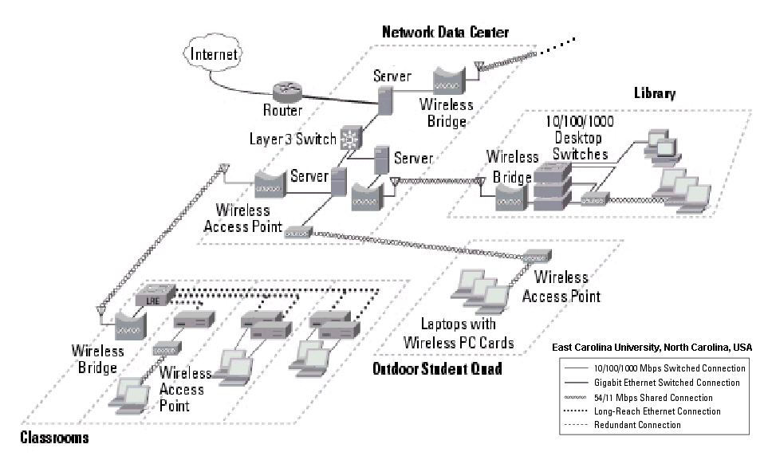
一个校园无线网实例

Slide 18
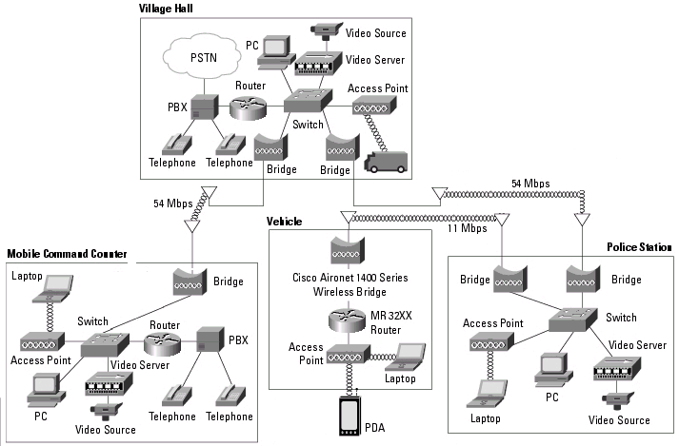
Cisco Aironet 无线网桥实例

Slide 19
无线传感器网络 WSN
(Wireless Sensor Network)
由大量传感器结点通过无线通信技术构成的自组网络。
无线传感器网络的应用是进行各种数据的采集、处理和传输，一般并不需要很高的带宽，但是在大部分时间必须保持低功耗，以节省电池的消耗。
由于无线传感结点的存储容量受限，因此对协议栈的大小有严格的限制。
无线传感器网络还对网络安全性、结点自动配置、网络动态重组等方面有一定的要求。

Slide 20
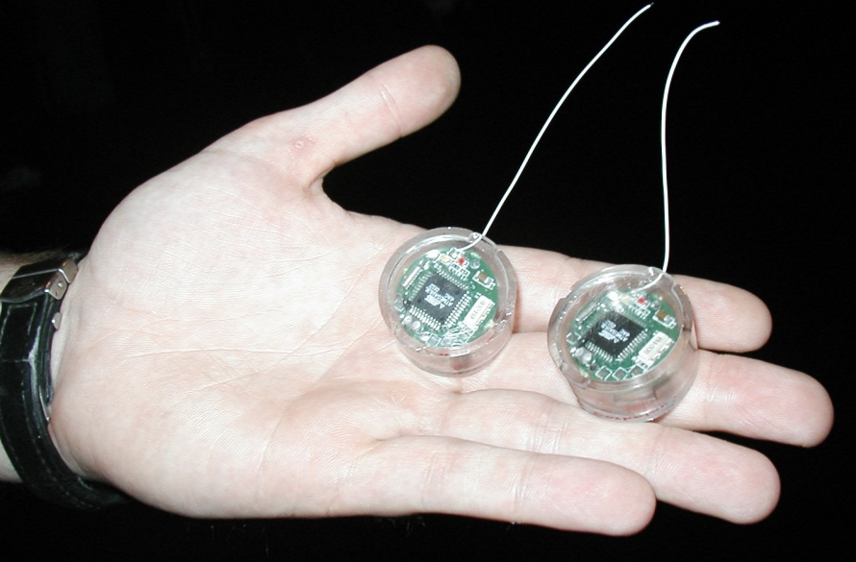
传感器结点的形状和组成
电池
CPU
无线
收发器
存储器
传感器
硬件
(a)形状
(b)组成

Slide 21
无线传感器网络主要的应用领域
环境监测与保护（如洪水预报、动物栖息的监控）；
战争中对敌情的侦查和对兵力、装备、物资等的监控；
医疗中对病房的监测和对患者的护理；
在危险的工业环境（如矿井、核电站等）中的安全监测；
城市交通管理、建筑内的温度/照明/安全控制等。

Slide 22
几种不同的接入
固定接入(fixed access)——在作为网络用户期间，用户设置的地理位置保持不变。
移动接入(mobility access)——用户设置能够以车辆速度移动时进行网络通信。当发生切换时，通信仍然是连续的。
便携接入(portable access)——在受限的网络覆盖面积中，用户设备能够在以步行速度移动时进行网络通信，提供有限的切换能力。
游牧接入(nomadic access)——用户设备的地理位置至少在进行网络通信时保持不变。如用户设备移动了位置，则再次进行通信时可能还要寻找最佳的基站

Slide 23
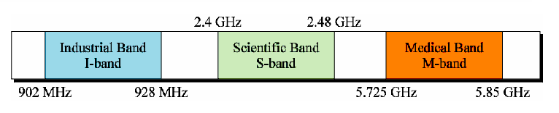
802.11 标准中的 PHY层
WLAN 传输方式有 红外线 (Infra Red, IR) 和 无线电射频 两种
红外系统的优点：不受无线电干扰；视距传输，检测和窃听困难，保密性好。缺点是：对非透明物体的透过性极差，传输距离受限；易受日光、荧光灯等干扰；半双工通信。红外IR在无线局域网中已很少用。
无线电射频系统采用 扩频 (Spread Spectrum) 技术进行调制。扩频技术的频率范围开放在 ISM 频段，此频段不需申请：
Industry: 902 ~ 928 Mhz (26MHz)
  Science: 2.4~2.4835 GHz (83.5MHz)
  Medicine: 5.15~5.35 GHz and 5.725~5.825 GHz (300MHz)
  扩频技术主要又分为 跳频 和 直接序列 两种技术。

Slide 24
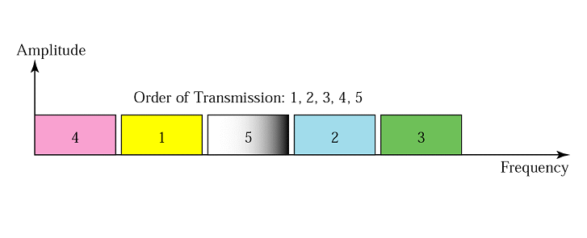
FHSS （跳频扩频）
Frequency Hopping Spread Spectrum
FHSS 使用了传统的窄带数据传输技术，但传输频率将发生周期性的切换。系统在一个扩展或宽波段的信道上使用不同的中心频率， 以预先安排好的顺序在固定的时间间隔内进行跳频。 跳频现象可以使FHSS系统避免受到信道内窄带噪声的干扰。

Slide 25
FHSS 的发送与接收※
FHSS signals
FH
FH
spreader
despreader
Data
Data
Modulator
X
X
Demodulator
Pseudo-random
Pseudo-random
frequency
frequency
generator
generator
Transmitter
Receiver

Slide 26
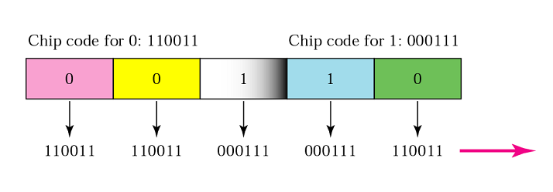
DSSS（直接序列扩频）
Direct Sequence Spread Spectrum
（Chip code 也称为 pseudo-noice 或 spreading code）
DSSS系统则将要传输的数据流通过扩展码调制而人为地扩展带宽，即使在传输波段中存在部分噪声信号，接收机也可以无错误地接收数据。

Slide 27
DSSS 的发送与接收※
DSSS signals
DS
DS
spreader
despreader
Data
Data
Modulator
X
X
Demodulator
Wideband
Wideband
pseudo-noice
pseudo-noice
carrier
carrier
Transmitter
Receiver

Slide 28
使用扩频技术的好处
扩频是一种在信号传输前先将信号的带宽进行扩展的技术。采用扩频的好处是：
限制发射功率谱密度，减小对其它设备的影响
提高抗干扰能力。若使用窄频，容易受到使用相同频率的通信干扰，导致完全无法通信(“盖台”)
有一定的加密作用。对于非特定的目的接收器，由于扩展了带宽的信号混在背景噪声中，让蓄意想侦听窃取数据资料的人不易判别真正的信号，避免了他人的截听
在多用户环境下提供强有力的多址功能。供多个用户使用同一传输波段，保证了无线设备在频段上的可用性和可靠的吞吐量，也保证了使用同一频段的设备不互相影响，避免用户之间相互干扰。

Slide 29
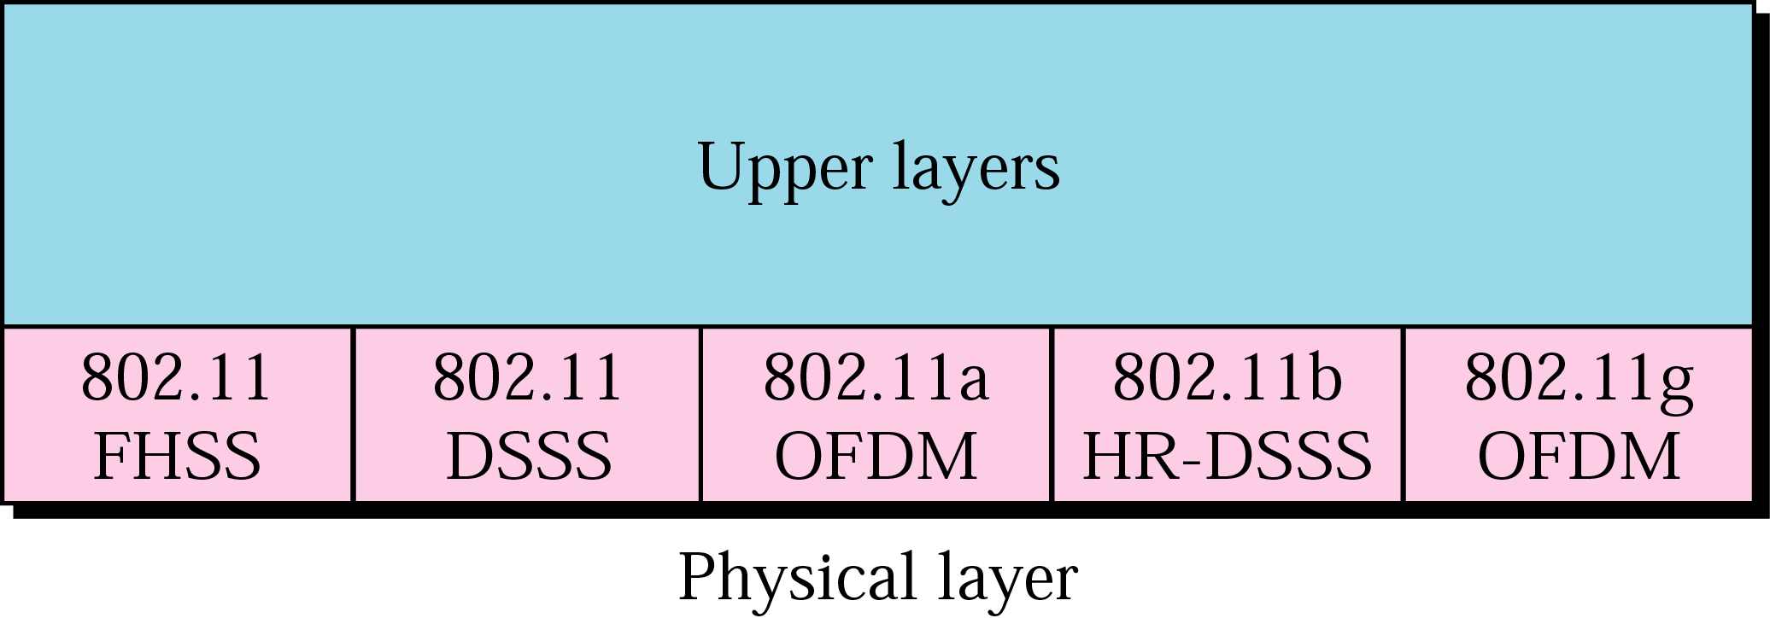
IEEE 802.11 PHY
OFDM/DSSS
Physical Layer
FHSS － Frequency Hopping Spread Spectrum，跳频扩频(在WLAN已很少用)
DSSS － Direct Sequence Spread Spectrum，直接序列扩频
HR-DSSS － High Rate DSSS，802.11b用，信号经DSSS并相应的各种调制（如
PSK 、CCK等）后，传输速度可达11/5.5/2/1Mbps不等
OFDM － Orthogonal Frequency Division Multiplexing，正交频分复用（也叫多
载波调制技术，载波数可多达52个），802.11a/g用，信号经OFDM并相应的各
种调制（如PSK、QAM等）后，速率可达54/48/36/24/18/12/9/6Mbps不等

Slide 30
距离越远、信号越弱、速率越低
802.11b 采用了动态速率漂移
技术，可以根据环境噪声变化对
传输速率进行自动调整。
在理想情况下，发送节点以最
高速率11Mb/s进行发射。当设备
移动到覆盖范围之外，或者出现
重大干扰时，发送节点将自动逐
次降低速率，以
5.5Mb/s、2Mb/s
或1Mb/s等速率
进行发射。
类似地，如果无线设备从低速
率环境进入高速率环境，发射速
率将会随之自动逐次提高。这种
动态速率漂移技术对上层协议是
透明的。
11Mbps
距离
5.5Mbps
2Mbps
1Mbps
使用不同的调制方法，得到不同的速率。

Slide 31
几种常用的 802.11 无线局域网
标准 | 频段 | 数据速率 | 物理层 | 优缺点
802.11b | 2.4 GHz | 最高为 11 Mb/s | HR-DSSS | 数据率较低，信号传播距离较远，且不易受阻碍 ，价格最低
802.11a | 5 GHz | 最高为 54 Mb/s | OFDM | 数据率较高，支持更多用户同时上网，干扰少，信号传播距离较短，且易受阻碍，价格较高
802.11g 802.11n | 2.4 GHz 2.4 GHz 5GHz | 最高为 54 Mb/s 最高为 108 Mb/s -320Mb/s | OFDM MIMO、OFDM | 数据率较高，支持更多用户同时上网，信号传播距离较远，且不易受阻碍，价格比 802.11b贵 数据率最高，支持更多用户同时上网，信号传播距离最远，价格较高

Slide 32
802.11 标准中的 MAC层
无线局域网虽然也是多个站点共享无线信道，却不能像同样多个站点共享有线信道的以太网那样搬用 CSMA/CD 协议，这里主要有两个原因：
无线网卡一般采用半双工方式工作，即发送时不接收(检测)，若搬用以太网的CSMA/CD ，则要一个站点在发送本站数据的同时还必须不间断地接收信号检测信道，而在无线局域网中设备要实现这种全双工功能花费过大；
即使我们使无线网卡全双工方式工作，在发送同时进行冲突检测，检测到的信道“空闲”，由于隐终端效应可能也是假相，因而在接收端仍可能产生冲突。

Slide 33
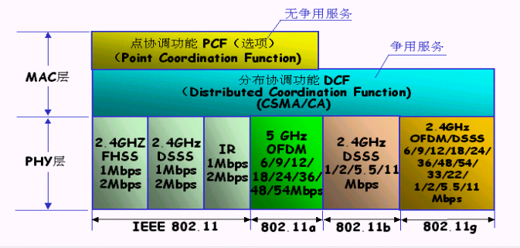
802.11 MAC
MAC 层通过协调功能来确定在基本服务集 BSS 中的移动站在什么时间能发送数据或接收数据。

Slide 34
802.11 MAC 使用 DCF 或 PCF
分布协调功能 DCF ----争用服务（必选项）
( Distributed Coordination Function )
DCF 在每一个结点使用 CSMA 机制的分布式接入算法，让各个站通过争用信道来获取发送权。因此 DCF 向上提供争用服务。
点协调功能 PCF ----无争用服务（可选项）
( Point Coordination Function )
PCF 使用 AP 集中控制的接入算法将发送数据权轮流交给各个站从而避免了冲突的产生

Slide 35
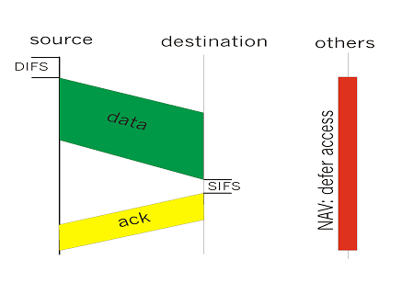
802.11 MAC: CSMA
802.11 CSMA 发送站：
- 如监听到信道空闲, 经DIFS 时间后则发送整个幀（发送时不用冲突检测）
-如果监听到信道忙，则坚持监听到不忙时，经DIFS 时间后进入竞争期，进行二进制指数退避（第 i 次退避时，在 2^{i+2} 个时隙中随机选择一个），退避后重新尝试发送
-如果发后未收到ACK(超时)，则重发幀
802.11 CSMA 接收站：
- 如果接收正确，则在SIFS时 间后应答一个 ACK 幀
其它站点：
听到信道上在发送数据，则推迟访问信道 NAV(Network Allocation Vector)时间

Slide 36
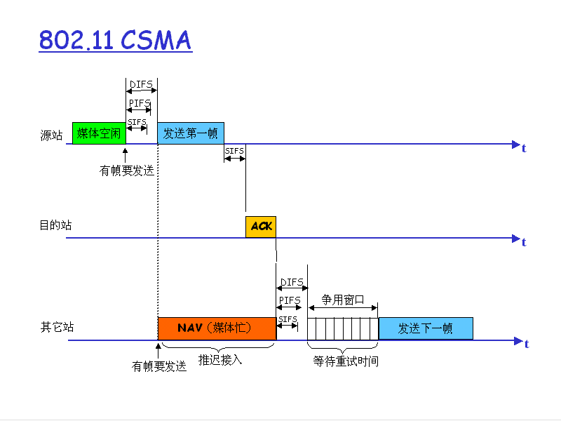
802.11 MAC： CSMA

Slide 37
802.11 MAC Q & A
Q：无线站点监听时如何判定信道“忙”？
A：802.11 标准规定在物理层的空中接口进行载波监听，
通过收到的相对信号强度是否超过一定的门限数值来
判定是否有其他的无线站点在信道上发送数据。
Q：为何无线站点监听到信道空闲还要再等待？
A：因为此时可能有多个站点都在监听，而其他的站点可
能有更高优先级的帧要发送，如其有，就要让高优先
级帧先发送（高优先级帧需等待的幀间间隔时间较短，
可优先获得发送权，低优先级帧需等待的幀间间隔时
间较长，须等待较长时间。SIFS < PIFS < DIFS < EIFS）

Slide 38
帧间间隔 IFS
所有的站在完成发送后，必须再等待一段很短的时间（继续监听）才能发送下一帧。这段时间的通称为帧间间隔 IFS (InterFrame Space)
帧间间隔长度取决于该站欲发送的帧的类型。高优先级帧需要等待的时间较短，因此可优先获得发送权，但低优先级帧就必须等待较长的时间
若低优先级帧还没来得及发送而其他站的高优先级帧已发送到媒体，则媒体变为忙态，因而低优先级帧就只能再推迟发送了，这样就减少了发生碰撞的机会

Slide 39
短帧间间隔 SIFS
SIFS，即短(Short) 帧间间隔， 以 802.11g 为例，长度为 10 μs，是最短的帧间间隔，用来分隔开属于一次对话的各帧。一个站应当能够在这段时间内从发送方式切换到接收方式。
使用 SIFS 帧间间隔的场合：
(1) 应答 ACK 帧
(2) 应答 CTS 帧
(3) 过长的 MAC 帧分片后的数据帧
(4) 应答 AP 探询帧
(5) PCF 方式中接入点 AP 发送出的任何帧。

Slide 40
PCF 帧间间隔 PIFS
PIFS，即点协调功能帧间间隔（比 SIFS 长），是为了在开始使用 PCF 方式时（在 PCF 方式下使用，没有争用）优先获得接入到媒体中。
PIFS 长度:
SIFS 加一个时隙(slot)长度，以 802.11g 为例，时隙长度为 20 μs，因此 PIFS = SIFS + 20 = 30 μs
时隙(时间片)长度选多长？
在一个基本服务集 BSS 内，若一无线站点在某个时隙开始接入到媒体，则在下一个时隙开始时，其他站都能检测出信道已转变为忙态，选定该长度作为时隙长度。

Slide 41
DCF 帧间间隔DIFS、延长幀间间隔EIFS
DIFS，即分布协调功能帧间间隔，在 DCF 方式中用来发送数据帧和管理帧。DIFS 的长度比 PIFS 再增加一个时隙长度，因此 ,以 802.11g 为例， DIFS = PIFS + 20 = 50 μs
EIFS，即延长幀间间隔（最长的 IFS），站点在进行幀重发时所必须等待的时间。EIFS的长度至少等于DIFS再增加一个时隙长度，因此 ,以 802.11g 为例， EIFS = DIFS + 20 = 70 μs
SIFS < PIFS < DIFS < EIFS

Slide 42
虚拟载波监听
虚拟载波监听(Virtual Carrier Sense)：
源站将它还要占用信道的时间（包括目的站发回确认帧所需时间）在其 MAC 帧首部字段“持续时间”中填入指示给所有其他站，其他所有站会在这段时间都停止发送数据, 这样大大减少了冲突的机会。
“虚拟”是指其他站并没有真正监听信道，而是检测到源站发送幀中的“持续时间”才不发送数据，这种效果好像是其他站都监听了信道。
当一个站检测到正在信道中传送的 MAC 帧首部的“持续时间”字段时，就调整自己的网络分配向量 NAV (Network Allocation Vector)，NAV 指出了必须经过多少时间才能完成数据帧的这次传输，才能使信道转入到空闲状态。

Slide 43
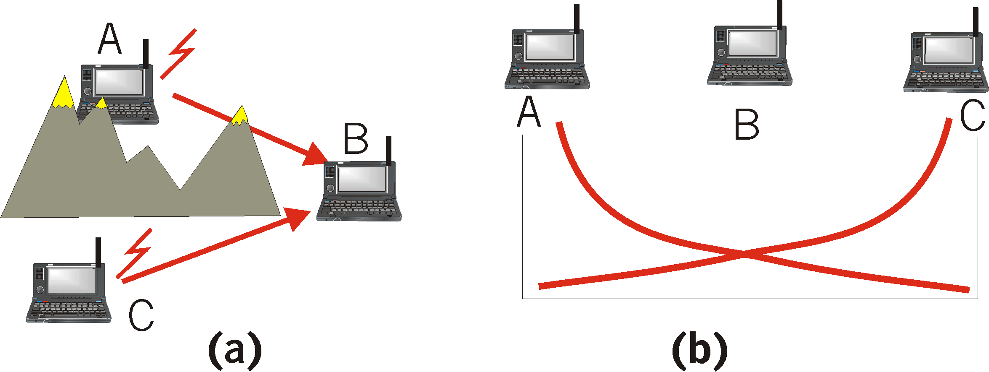
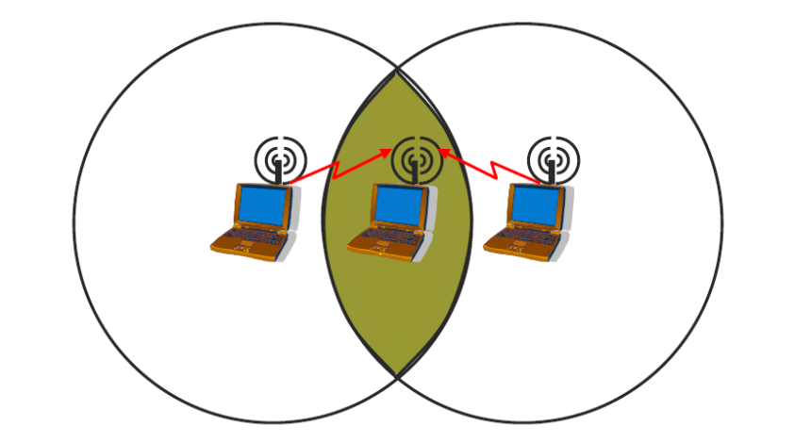
隐终端(Hidden terminal)效应
若只使用 CSMA，表面上侦听到信道 “闲” 可能结果不正确, 是假相，由于：
(a) 隐蔽站问题 ---- 在发送方侦听不到：可能是由于中间有障碍物， A, C 不能互
相听到，A、C 于是都发给 B， 在B 处此时就会产生冲突。
(b) 信号强度衰减问题 ---- C 在发送，但由于信号传输衰减，传到 A 处时，A
可能听不到，于是A 以为信道空闲，也发， 这样接收站 B 处就会产生冲突。
Signal strength
A
B
C
Location
隐终端是指在接收者的通信范围内而在发送者通信范围外的终端。

Slide 44
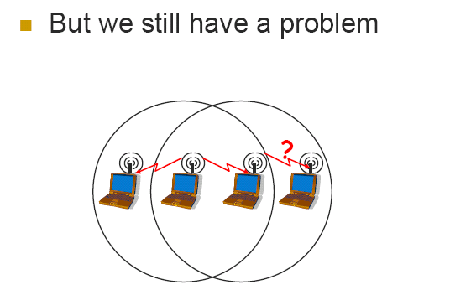
暴露终端(Exposed terminal)效应
当节点B向节点A发送数据时，节点C也希望向节点D发送数据。 根据CSMA协议，节点C侦听信道，它将听到节点B正在发送数据，于是错误地认为它此时不能向节点D发送数据， 但实际上它的发送不会影响节点A的数据接收，这就导致节点C所谓暴露终端问题的出现。
A
B
C
D
暴露终端是指在发送者的通信范围之内而在接收者通信范围之外的终端。

Slide 45
改进 CSMA, 进一步避免冲突
为了尽可能避免冲突，除了前面采用的不同帧间间隔、虚拟载波监听措施外，还需要进一步改进CSMA
为了解决隐终端问题、暴露终端问题，另外，由于无线网卡的半双工工作方式，在发送数据帧时并不检测冲突，发长数据帧会导致长时间处于冲突状态，直到帧发完才停，因此有必要在发送前先预约信道
CSMA/CA: CSMA with Collision Avoidance

Slide 46
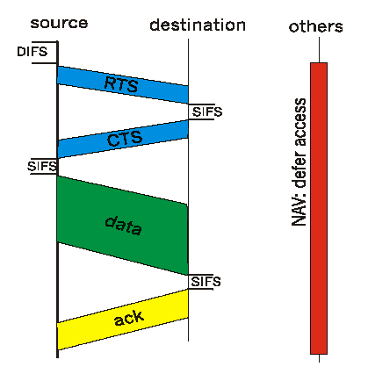
冲突避免: 增加 RTS/CTS 交互
在发长的数据帧前:
RTS/CTS: 信道预约
  发送站: 发出短的 RTS幀(request to send)预约信道
  接收站: 应答短的 CTS幀 (clear to send)同意预约
CTS 为发送站保留信道, 起了通知其它(可能隐蔽的)站点的效果
避免了隐蔽站点造成的冲突

Slide 47
冲突避免: RTS/CTS 预约信道
RTS 与 CTS 为短幀:
  由于RTS幀长20字节，CTS幀长14字节，比最大数据幀长度2346字节要短很多，所以发生冲突可能性很小
  最后效果类似于冲突检测
协议设计精巧，碰撞很少会发生。但极少数情况下碰撞仍可能发生，如B和C站同时向A发送RTS幀，这两个RTS幀就会发生碰撞，A收不到正确的RTS幀，因而也不会发送后续的CTS幀，这时，B和C发现超时后，会随机推迟一段时间后重新发送其RTS幀，推迟时间的算法也是使用二进制指数退避。

Slide 48
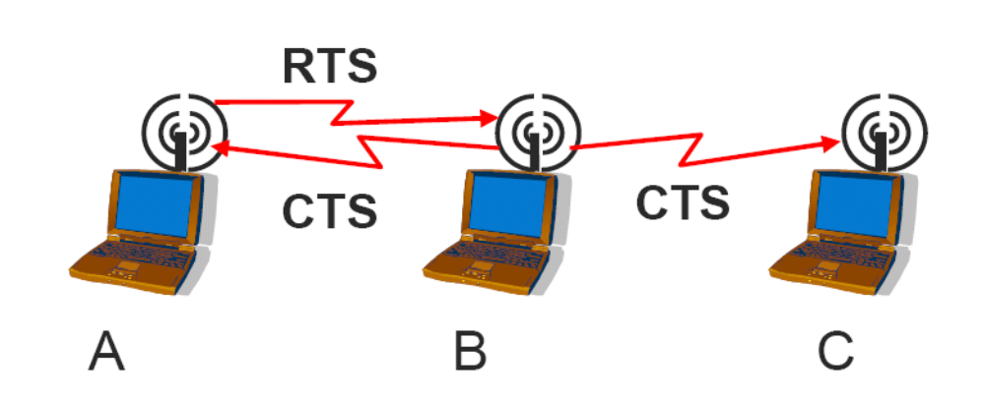
隐终端问题解决方式
节点A欲发送一数据包给节点B, 首先A发送一RTS给B;
B发送CTS;
A收到CTS后发送数据;
C监听到CTS，知道有节点在发送数据，A和B数据传输时间C不会发数据包。

Slide 49
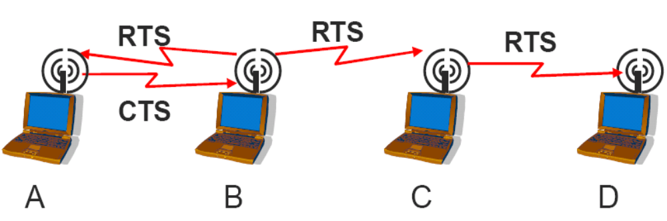
暴露终端问题解决方式
1、发送者发送 RTS。
2、接收者返回 CTS。
3、邻居节点：
如果收到 CTS则保持安静，不能传输数据。
如果只收到 RTS 而没收到 CTS,可以传输数据。

Slide 50
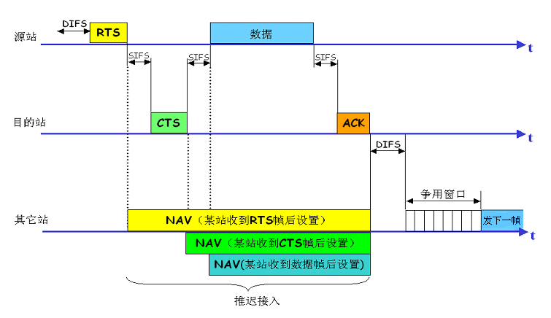
802.11 MAC: CSMA/CA
计算随机退避时
间(2^{i+2}个时隙选
一）以再次重新
试图接入信道

Slide 51
二进制指数退避 (Binary Backoff)
当信道从忙态变为空闲时，多个等着发送的站点此时可能都想发送数据帧，当这些站点要发送数据幀时，不仅都必须等待一个 IFS 间隔， 而且还要进入争用窗口，计算随机退避时间和进行各自退避，退避后再次重新试图接入信道， 这样就可以减少发生冲突的概率
以下情况不使用退避算法：
当一个站要发送的是它的第一个数据幀时， 并检测到信道为空闲。
其余情况下，都必须使用退避算法。即：
  在发送第一个帧之前检测到信道为忙
  在每一次的重传后
  在每一次的成功发送后

Slide 52
Binary Backoff
802.11使用的二进制指数退避算法（Binary Backoff）如下：
第 i 次退避时，在 2^{i+2} 个时隙中随机选择一个。
[例] 第1次退避在8个时隙中随机选择一个（而不是象以太网那样第1次冲突后在2个时隙中选）；
第2次退避在16个时隙中随机选择一个（而不是象以太网那样第2次冲突后在4个时隙中选）。
。。。。。。
然后根据该时隙数设置一个退避计时器进行减1计时，当计时器时间减小到0时就开始发送数据。若时间还未减到0信道又变为忙，则冻结该计时值重新等待信道变为空闲、再经过时间DIFS后，继续启动退避计时器（从剩下的时间开始）。这样规定有利于该继续启动计时器的站更早地接入信道中。

Slide 53
点协调功能 PCF （选项）
前面讲的是：
分布协调功能 DCF – CSMA/CA, 争用服务（必选项）
所有的 AP 、STA都须具有此功能
IEEE 802.11 还有：
点协调功能 PCF – 无争用服务（可选项）
( Point Coordination Function ), 某些 AP 有此功能。
具有该功能的 AP 使用集中控制的接入算法将发送数据权轮流交给各个站，从而避免了冲突的产生。
可以用在时间敏感的服务场合，如音频、视频传输时；
AP 通过使用短的帧间间隔 PIFS，可获得优先发送权；
AP 有了优先发送权，就可以轮流向各个无线站点发送查询请求，从而控制无线介质的访问。

Slide 54
无线接入过程
STA (工作站）启动初始化、开始正式使用
AP 传送数据幀前，要经过三个阶段才能接入:
(1) 扫描(Scan/Probe)
(2) 认证(Authentication)
(3) 关联(Association)

Slide 55
无线接入过程
无线接入第一阶段 : 扫描（ Scan/Probe ) 阶段
若无线站点 STA 设成 Ad-hoc 模式：
STA先寻找是否已有 IBSS（与STA所属相同的SSID）存在，如有，则参加（join）；若无, 则会自己创建一个IBSS，等其他站来 join。
若无线站点 STA 设成 Infrastructure 模式：
1、主动扫描方式（特点：能迅速找到）
STA 依次在11个信道发出 Probe Request 帧，寻找与STA所属有相同SSID的AP，若找不到有相同 SSID 的 AP，则一直扫描下去…
2、被动扫描方式（默认，特点：找到时间较长，但STA节电）
STA被动等待AP 每隔一段时间定时送出的 Beacon 信标幀，该帧提供了该AP MAC地址及SSID相关信息： “我在这里”…

Slide 56
无线接入过程
无线接入第二阶段 : 认证（Authentication）阶段
当 STA 找到与其有相同 SSID 的 AP，在 SSID 匹配的 AP 中，根据收到的 AP 信号强度，选择一个信号最强的 AP，然后进入认证阶段。只有身份认证通过的站点才能进行无线接入访问。802.11提供几种认证方法，有简单有复杂，如采用802.1x/EAP认证方法时大致为：
STA向AP发送认证请求
AP向认证服务器发送请求信息要求验证STA的身份
认证服务器认证完毕后向AP返回相应信息
如果STA身份不符，AP向STA返回错误信息
如果STA身份相符，AP向STA返回认证响应信息

Slide 57
无线接入过程
无线接入第三阶段 : 关联（Association）阶段
当 AP 向 STA 返回认证响应信息、身份认证获得通过后， 进入关联阶段：
STA 向 AP 发送关联请求
AP 向 STA 返回关联响应
至此，接入过程才完成， STA 初始化完毕，STA此时和该AP间才建立起无线链路，可以开始向 AP 传送数据幀。此后，若STA再进一步与DHCP服务器交互，得到IP地址后，便可Internet上网。

Slide 58

无线接入过程示意图
STA
AP
Probe Request
扫描
Probe Response
● ● ●
Probe Request
SSID
Probe Response
比较
Authentication Server
认证
Y
Authentication Request
Authentication Response
关联
Association Request
Association Response

Slide 59
802.11协议定义三类幀
数据幀
控制幀----RTS幀、CTS幀、ACK幀 等
管理幀----Probe Request / Response幀 (主动扫描时)
Beacon幀 (信标幀, 被动扫描时 AP 发出)
Authentication Request / Response幀、
DeAuthentication幀 (去掉认证)
Association Request / Response幀、
Disassociation幀 (去掉关联)
ReAssociation Request / Response幀 (从
ESS的一个BSS漫游到另一个BSS进行
重新关联，以便新AP联系老AP取得
原来的关联信息)

Slide 60
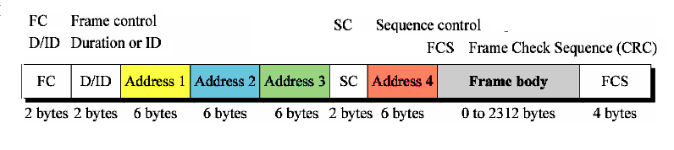
Data Frame Format※
IEEE 802.11 MAC无线数据帧格式

Slide 61
WLAN MAC无线数据帧的主要字段
MAC 首部(30字节)
字节 2 2 6 6 6 2 6 0 ~ 2312 4
帧控制
持续期
地址 1
地址 2
地址 3
序号控制
地址 4
帧主体
FCS
位 2 2 4 1 1 1 1 1 1 1 1
协议
版本
类型
子类型
到
DS
从
DS
更多
分片
重试
功率
管理
更多
数据
WEP
顺序
四个地址字段中，地址 4 用于自组网络。前三个地址作用如下：
到 DS | 从 DS | 地址 1 | 地址 2 | 地址 3 | 地址 4
0 | 1 | 目的地址 | AP 地址 | 源地址 | ——
1 | 0 | AP 地址 | 源地址 | 目的地址 | ——

Slide 62
WLAN MAC无线数据帧的主要字段
序号控制字段占 16 位，其中序号子字段占 12 位，分片子字段占 4 位。作用：帧序号可区别新传帧、重传帧
持续期字段占 16 位，最高位为0时表示将要占用信道的持续时间，单位为微秒。
帧控制字段共分为 11 个子字段。
  协议版本字段现在是 0。
  类型字段和子类型字段区分控制帧(RTS、CTS、ACK)、DATA帧、管理帧的类型、子类型。
  更多分片字段置为 1 时表明这个帧属于一个帧的多个分片之一。
  有线等效保密字段 WEP 占 1 位。若 WEP = 1，就表明采用了 WEP 加密算法。

Slide 63
分片的发送举例
无线信道通信质量较差，正确收帧的概率不是很高，因此WLAN的数据帧不宜太长。此时需把较长的帧划分为许多较短的分片，这时可以在一次使用RTS、CTS预约信道后连续发送这些分片，期间仍要使用停等协议(ACK)。
SIFS
长的帧划分为许多分片
源站
RTS
分片 1
分片 2
分片 3
t
目的站
CTS
ACK
ACK
ACK
t
其他站
NAV (RTS)
t
NAV (CTS)

Slide 64
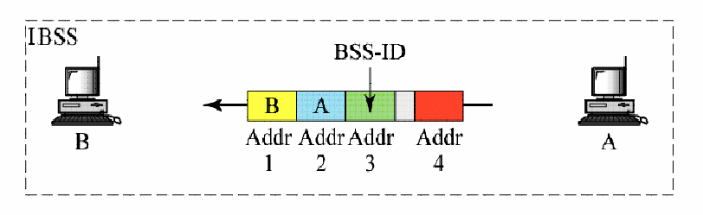
Addressing Mechanism: Case 1 ※
I
A、B in the same IBSS，A→B
（ Ad hoc 无线自组网中的数据帧的地址格式）

Slide 65
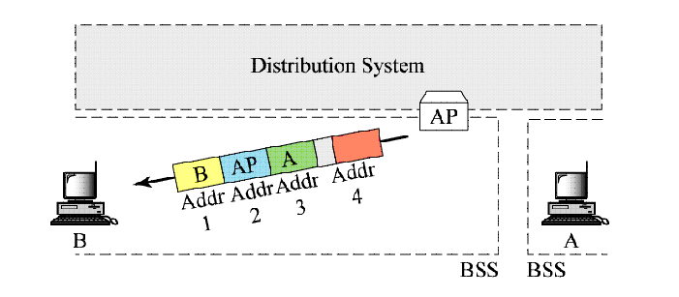
Addressing Mechanism: Case 2 ※
从 AP 发出的无线数据帧中的地址格式

Slide 66
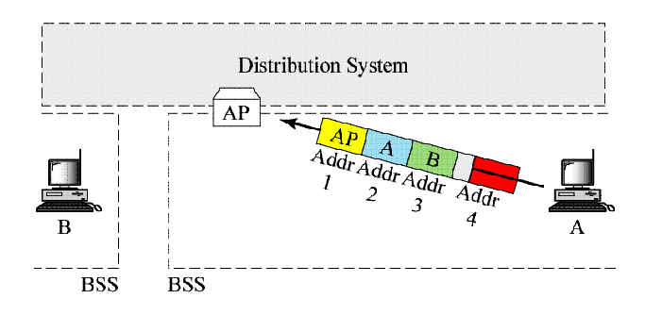
Addressing Mechanism: Case 3 ※
发到 AP 的无线数据帧中的地址格式

Slide 67
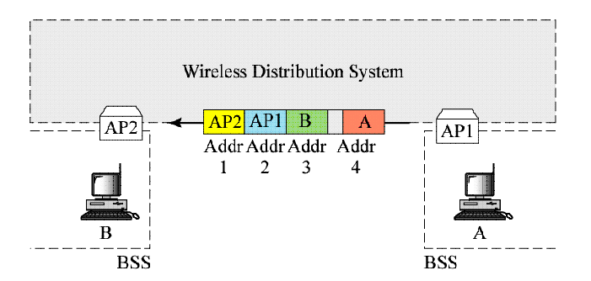
Addressing Mechanism: Case 4 ※
通过无线分布系统传输的无线数据帧中的地址格式

Slide 68
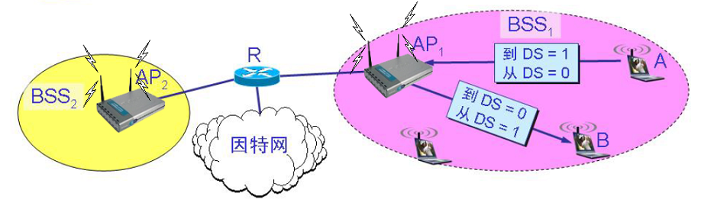
无线帧的“到DS/从DS”字段
(A发送无线数据帧到B时)
过程：
A先发无线数据帧给AP1；
AP1再将无线数据帧发给B。

Slide 69
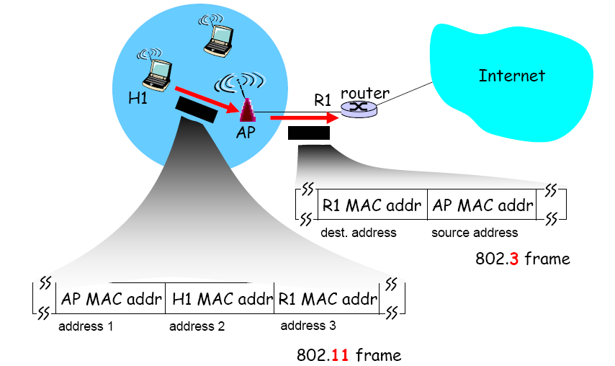
Addressing Mechanism: Case 5 ※
(数据帧从WLAN发送到以太网时)

Slide 70
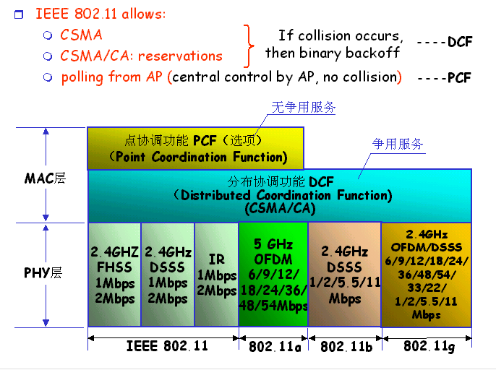
IEEE 802.11 MAC/PHY 小结

Slide 71

WLAN 小结
IEEE 802.11 (Wi-Fi)， 802.11 b/a/g/n
PHY: FHSS/DSSS/OFDM
MAC: DCF、PCF
CSMA/CA冲突避免措施：
(1) 不同的帧间间隔
(2) 虚拟载波监听
(3) RTS/CTS预约信道
(4) 二进制指数退避
无线接入过程：扫描、认证、关联

